Slide 1

Rueil En Vert et Pour Tous
Ce Rapport est basé sur l'analyse du document « Observation sur les offres des candidats »

Slide 2
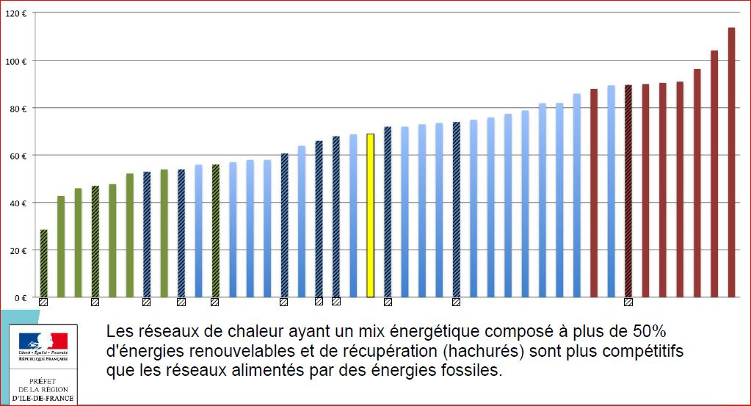
R1 + R2 €HT/MWh
Panel francilien de 41 Réseaux de chaleur
Eco-quartier de Rueil: 97,6€ HT/MWh
Les
+
Chers
Les
-
Chers
Source: une analyse économique des réseaux de chaleur franciliens – DRIEE Île de France – Juin 2015
Le prix de vente proposé par Engie/CDC pour le réseau de l'éco-quartier est dans le cas le plus favorable (biomasse + subvention) de 97.6 euros HT (102,94 Euros TTC).
Ceci placerait d'emblée notre réseau de chaleur parmi les moins compétitifs.

Slide 3
COUT pour l'usager d'un logement de 60 m2
+ 90 %
+ 56 %
La Facture énergétique pour l'usager est très supérieure à une solution Chaudière Gaz Collective par bâtiment. De +56 % à 90 %

Slide 4
PART Abonnement très élevé pour l'Usager
La Part fixe Abonnement représente 61 % dans le cas du réseaux de chaleur contre 25% pour une solution chaudière Gaz collective.
Ce ratio élevé n'est pas favorable à la Maîtrise de la consommation.

Slide 5
QUALITE ENVIRONNEMENTALE
Le réseaux chaleur est présenté comme une solution de haute qualité environnementale car 63% de la chaleur serait produite par une chaufferie bois.
Il convient de RELATIVISER car:
-Les logements seront plus énergivores que prévu puisque les hypothèses de consommation sont majorées de 30% ( 70 kWh/m²/an pour un logement de 60 m2 pris en référence). Ce n'est pas en ligne avec les Engagements de Sobriété d'un Écoquartier.
-La capacité de la chaufferie bois ne sera effective que vers 2021
-Dans le bilan énergétique, il conviendrait de prendre en compte les pertes du réseaux de chaleur et la consommation d'électricité du réseaux et de la chaufferie.
-Il faut évaluer le risque d'une dérive de la consommation compte tenu du prix de l'Abonnement ( partie fixe ) élevé par rapport à la consommation en kWh ce qui n'est pas incitatif pour faire de la Maîtrise de l'énergie.
-Il ne faut pas négliger les contraintes d'implantation et d'approvisionnement de la chaufferie.
D'autre part :
-Il est aussi possible d'envisager une production d'énergie renouvelable ou d'utiliser des énergies de récupération au niveau des bâtiments sans utilisation d'un réseau de chaleur
-La performance énergétique de l’écoquartier doit être mesurée plutôt par la consommation d'énergie Non renouvelable que par le % d'énergie renouvelable.

Slide 6
ANALYSE en COUT GLOBAL
Dans le comparatif en Coût global, seule la solution Réseaux de Chaleur à été optimisée et négociée avec le candidat.
La solution prise en référence ( chaudière Gaz à condensation collective par Bâtiment ) n'a pas fait l'objet de négociations ni d'appel d'offre. Les coûts pris en compte pour cette solution ne sont pas justifiés et certains apparaissent même largement surévalués. De nombreuses questions restent à poser sur ce comparatif.
Une étude économique comparative plus sérieuse doit être faite avant toute décision sur le choix énergétique de l'écoquartier.

Slide 7
CONCLUSION
Les conditions ne sont pas réunies pour prendre une décision car:
-Une seule offre non aboutie pour un engagement sur le long terme.
-Un rapport d'analyse incomplet.
-Une offre non suffisamment compétitive en coût global.
-Un réseaux de chaleur parmi les moins compétitifs (en € / MWh) des réseaux franciliens.
-Un tarif d'abonnement trop élevé.
-Une facture énergétique totale trop élevée pour l'usager
-De trop nombreuses hypothèses économiques non validées ou justifiée.
-Des questions contractuelles non étudiées. ( clauses de révision prix, pénalités, engagements des parties, conditions de sortie de DSP …)
….

